Slide 1
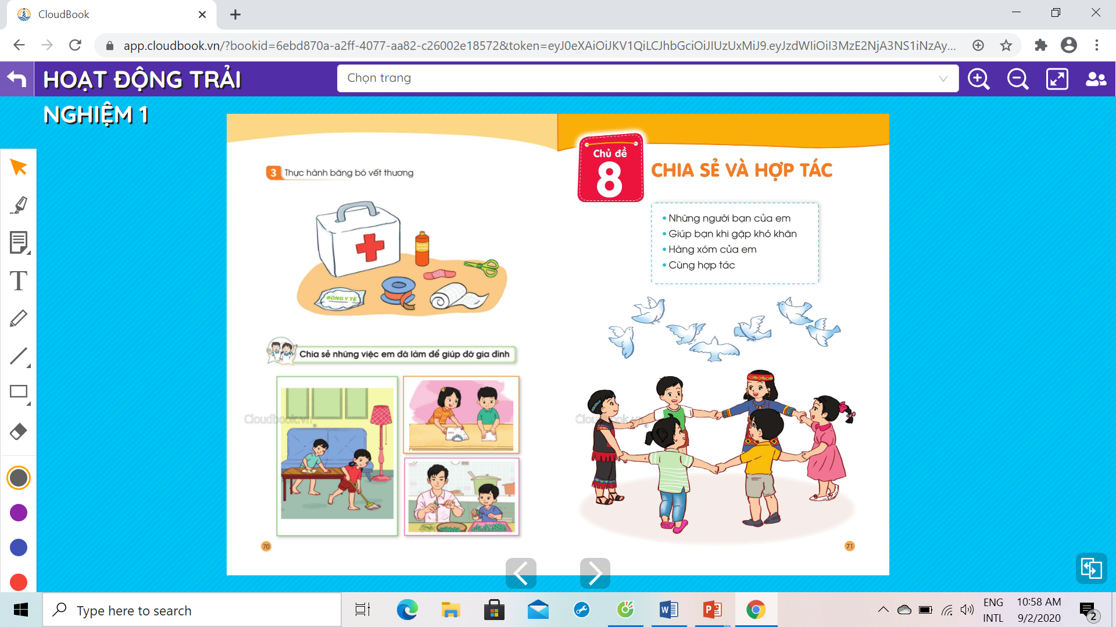

Slide 2
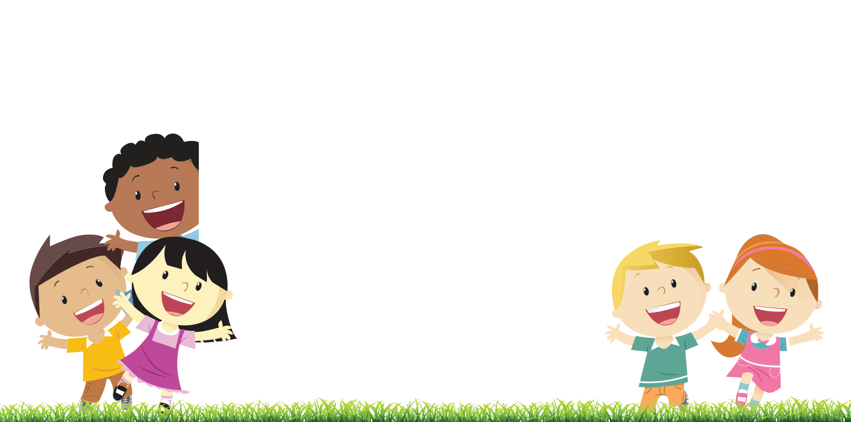
Những người bạn của em
Hoạt động 1: Trò chơi “Hiểu ý bạn”
Hoạt động 2: Kể về những người bạn của em

Slide 3
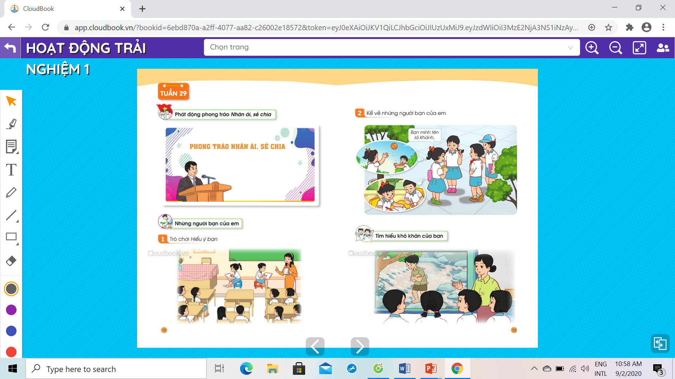
Hoạt động 1: Trò chơi “Hiểu ý bạn”
- Luật chơi: 2 HS ngồi trên ghế nhựa, lưng quay vào nhau, mỗi em cầm trên tay tấm bảng con và viên phấn chuẩn bị tham gia trò chơi. Khi GV ra hiệu lệnh bằng việc nêu câu hỏi, cả 2 HS sẽ viết nhanh câu trả lời vào bảng con của mình. Sau đó quay lưng lại và cho bạn xem. Câu trả lời trùng nhau là đúng, nếu chưa đúng em có thể hỏi về sở thích của bạn là gì. Hãy nói cho cả lớp biết.

Slide 4
Hoạt động 2: Kể về những người bạn của em
? Người bạn của bạn tên là gì?
? Bạn của bạn thích làm gì?
? Bạn của bạn thích đồ ăn gì?
? Bạn của bạn thích màu gì?
? Bạn và người bạn của bạn thường làm gì cùng nhau?

Slide 5
Hoạt động 2: Kể về những người bạn của em
? Người bạn của bạn tên là gì?
Bạn mình tên là Khánh.
? Bạn của bạn thích làm gì?
Bạn mình thích đọc sách và đá bóng.
? Bạn của bạn thích đồ ăn gì?
Bạn mình thích ăn khoai tây chiên.

Slide 6
Hoạt động 2: Kể về những người bạn của em
? Bạn của bạn thích màu gì?
Bạn mình thích màu xanh.
? Bạn và người bạn của bạn thường làm gì cùng nhau?
Chúng mình thường học bài và đá bóng cùng nhau.

Slide 7

Kết luận:
Qua hoạt động này, các con học được cách thể hiện thái độ, tình cảm của mình với các bạn khi tham gia các hoạt động cùng nhau.

Slide 8
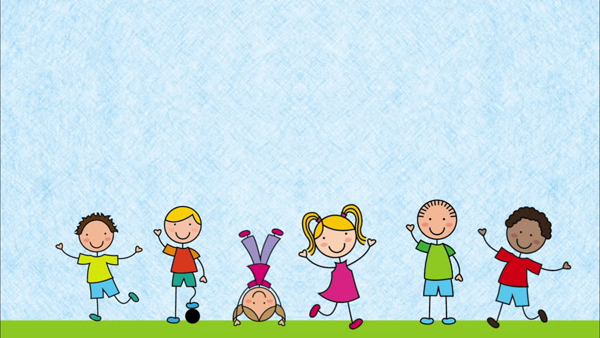
Hát múa bài
“Mời bạn vui múa ca”

Slide 9

Củng cố:
Dặn dò: Về nhà các con hãy kể với ông bà, cha mẹ về người bạn con thích ở lớp.

